Slide 1



A görög színház
Készítette: Bazsó Botond

Slide 2
Tartalom
01
02
03
A színház részei
A színház épülete
A színház funkciói

Slide 3

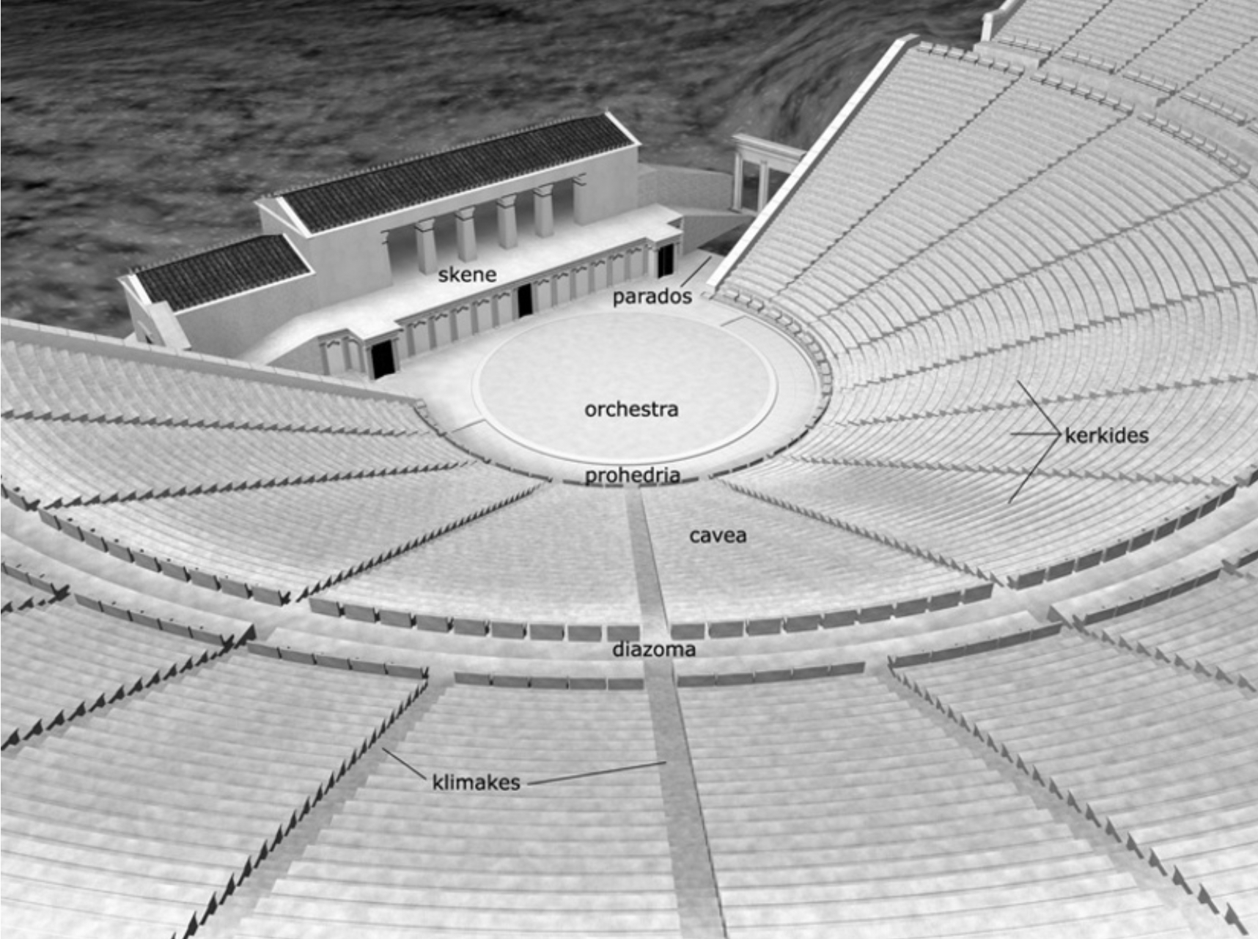

A színház részei
Theatron (koilon/cavea)
Diazóma
Kerkidész
Klimakész
Orkhésztra
Proszkénion
Szkéné
Parodosz
Prohedria
(Enkükléma; mékhané)
Epidauroszi színház modellje

Slide 4
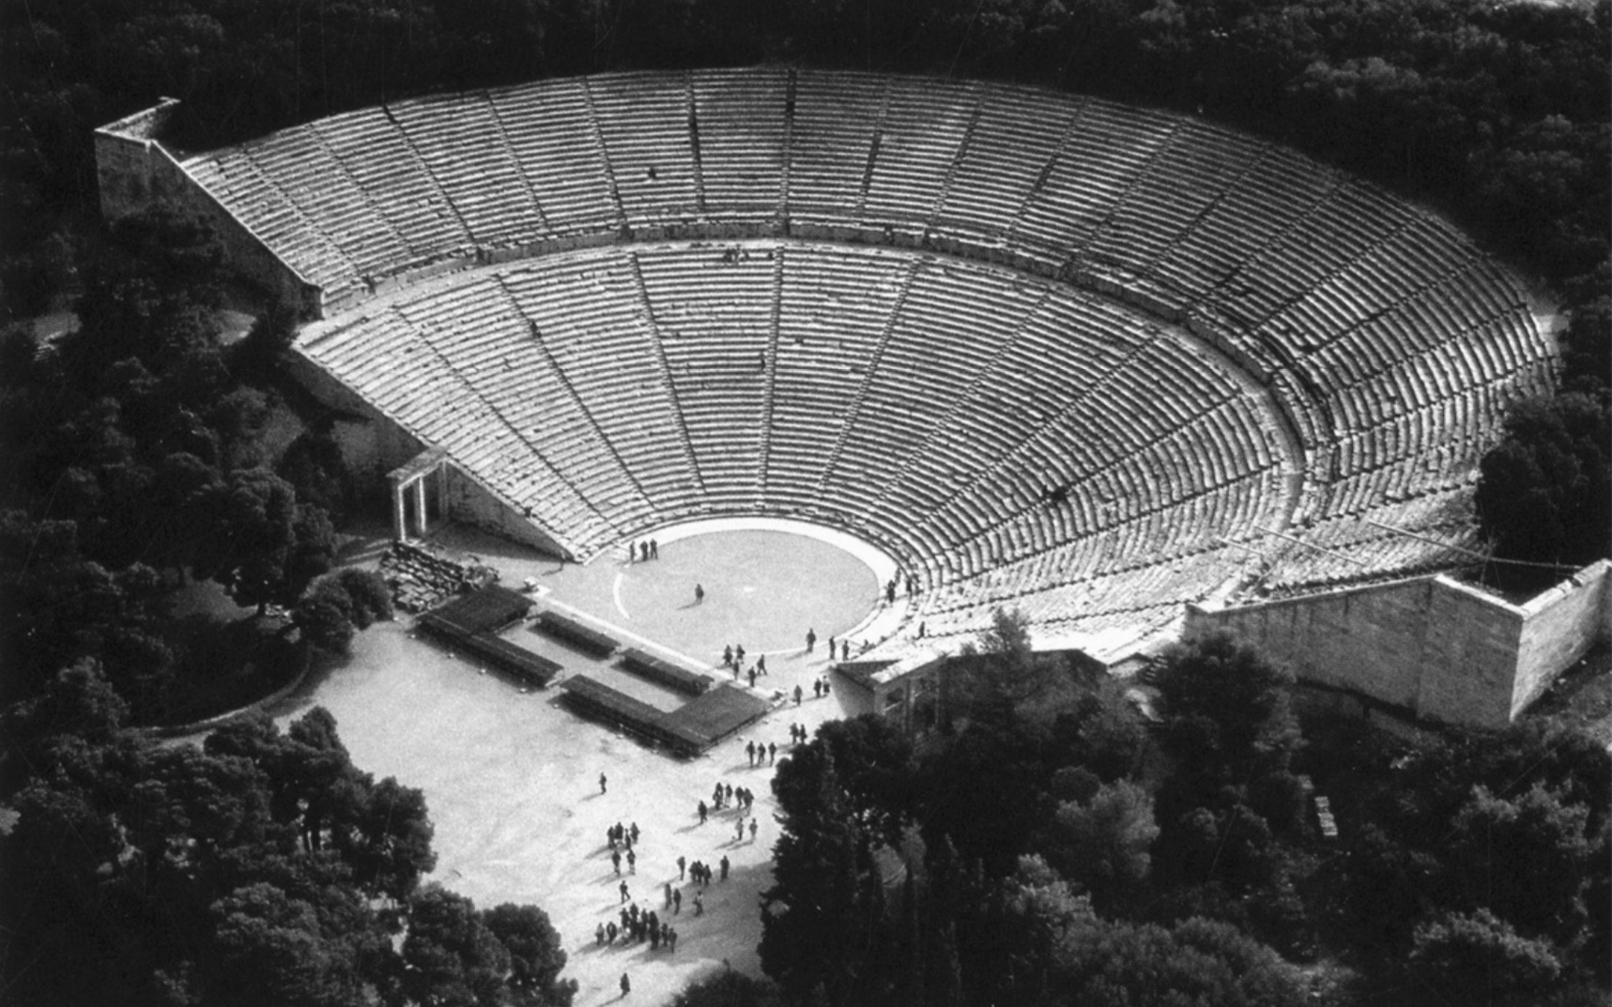
Epidauroszi színház

Slide 5
A színház épülete
Egy domb lejtőjébe építették a theatron-t
A lejtő meghatározta a theatron magasságát és szélességét
Fából, v. kőből épülhetett
A szkéné módosítható volt
Az orkhésztra lehetett téglatest, v. kör alakú
A hellenisztikus korban jelent meg a proszkénion
Oltár, közeli templom
Színház méretének változása=> jelentőség, drámák

Slide 6
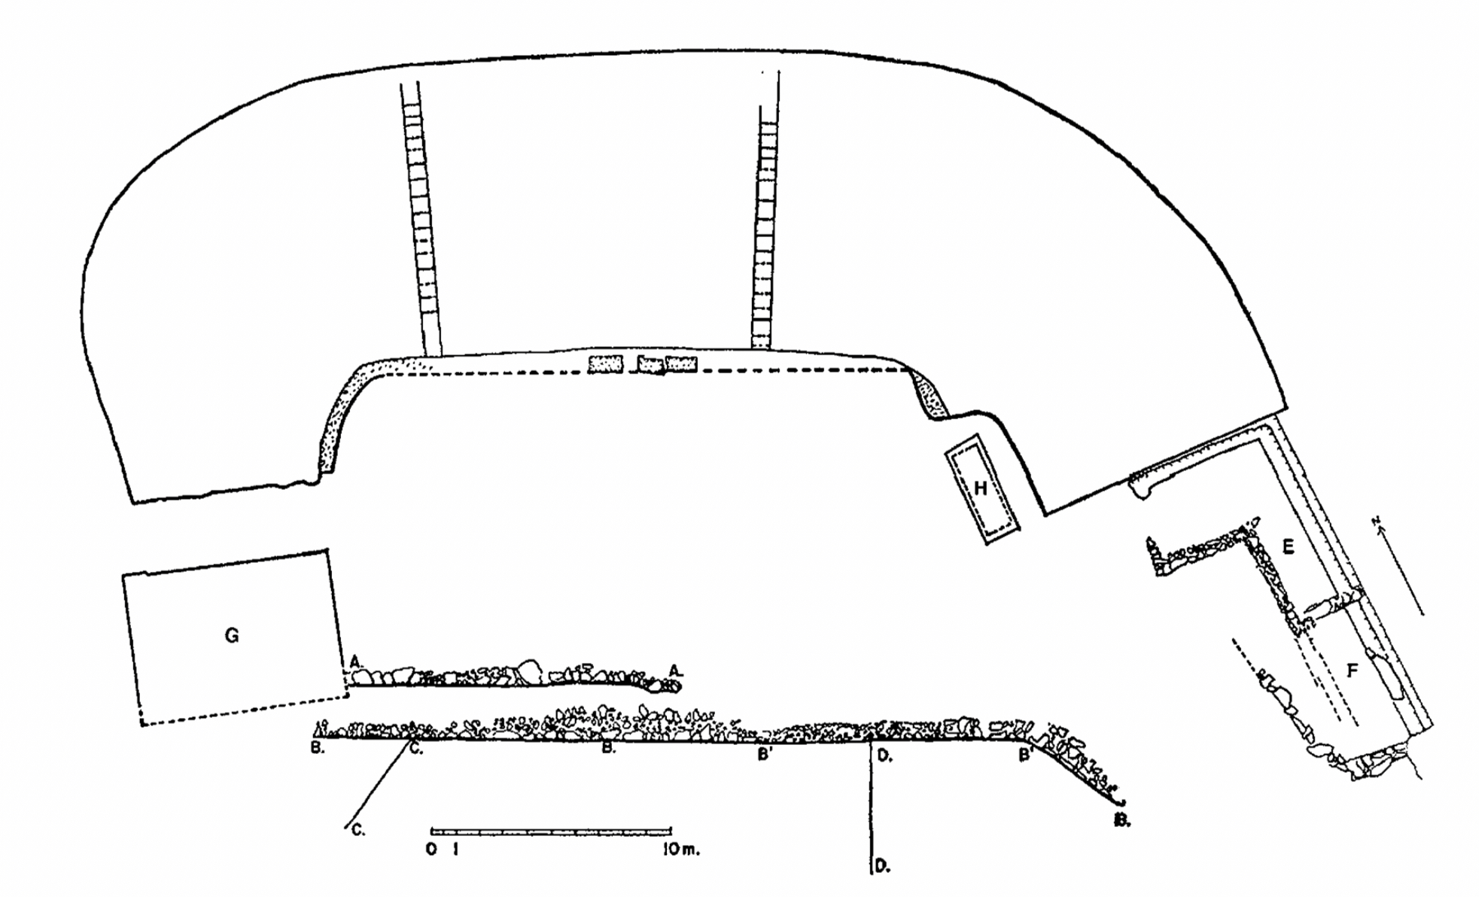
Thorikoszi színház (Attica)

Slide 7
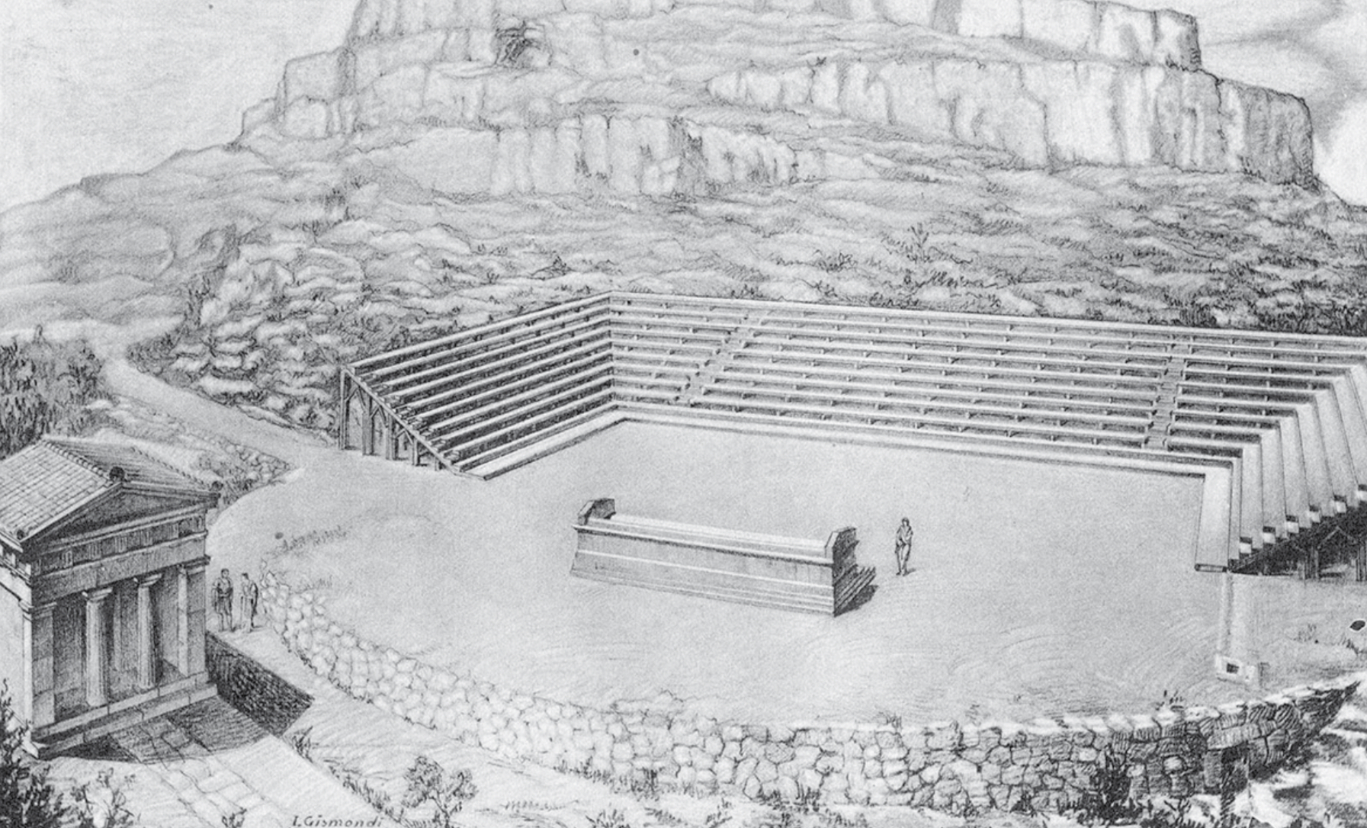
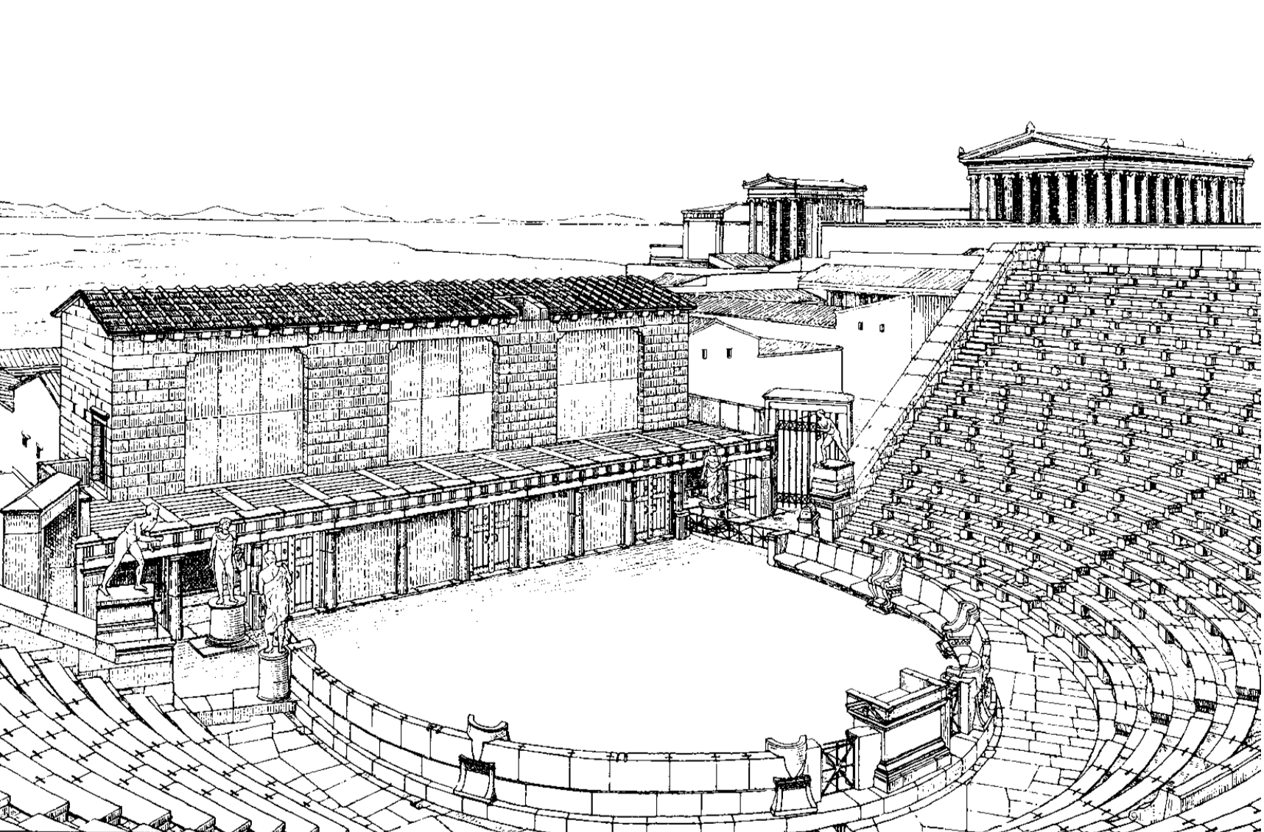
Athéni Dionüszosz színház
Színház Priene-ben

Slide 8
A színház funkciói
Drámai versenyek/fesztiválok: - Lenaia
    - Nagy Dionüszia
    - Vidéki Dionüszia
Komédia/tragédiaverseny
Politikai gyűlések
Bírósági helyszín
=>Széleskörű felhasználás

Slide 9

Források
Jessica Paya. The Greek Theater. 360-373. A Companion to Greek Architecture. Ed.: Margaret M. Miles 2016.
Mohay Gergely. Ókori görög történelem egyetemi jegyzet. Budapest. 2020.

Slide 10
Köszönöm szépen a figyelmet!

